Slide 1
Пищевые добавки
Подготовила ученица 11-А класса Чечель Анна

Slide 2
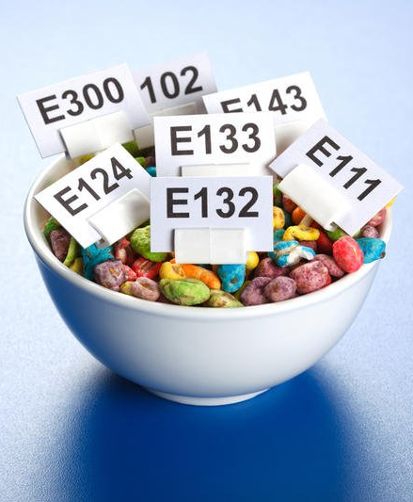
Что такое пищевые добавки?
Это природные соединения и химические вещества, которые сами по себе обычно не употребляются как пищевой продукт или обычный компонент пищи, но которые добавляют в продукты питания для того, чтобы они дольше хранились, для приобретения стойкости вкуса, улучшения внешнего вида.

Slide 3
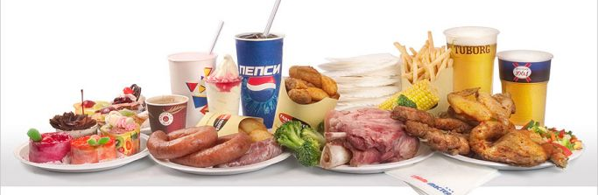
Классификация пищевых добавок
Е100 – Е181 пищевые добавки и красители
Е200 – Е296 консерванты, способствующие сохранению продуктов
Е300 – Е363 антиокислители, замедляющие окисление
Е400 – Е481 эмульгаторы и стабилизаторы, сохраняющие консистенцию
Е500 – Е575 разрыхлители, поддерживающие структуру продукта
Е631 – Е637 ароматизаторы
Е900 – Е999 антифлеминги для уменьшения вспенивания
Е1100 – Е1105 ферменты, биологические катализаторы
Е1400 – Е1450 модифицированные крахмалы
Е1510 – Е1520 растворители

Slide 4
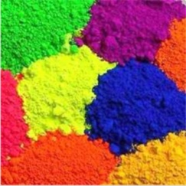
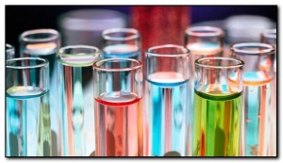
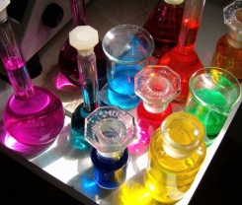
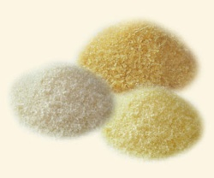
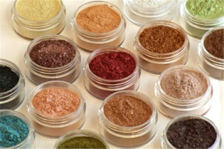
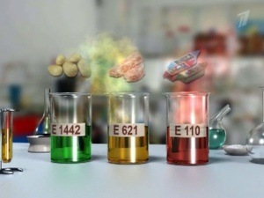
Виды пищевых добавок
Красители
Консерванты
Антиокислители
Загустители
Эмульгаторы
Усилители вкуса

Slide 5
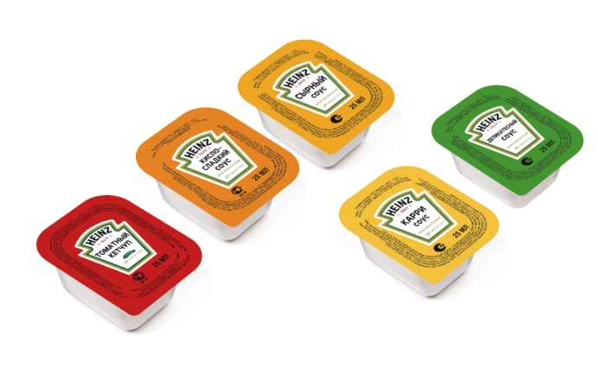
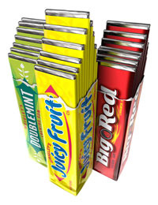
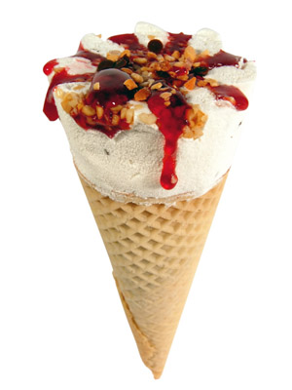
Красители
группа природных или синтетических красителей, пригодных для окрашивания пищевых продуктов.
Тартразин (Е102)
Желтый «солнечный закат» (Е110)
Арамант (Е123)
Понсо (Е124)
Эритрозин (Е127)
Красный очаровательный (Е129)
Коричневый НТ (Е125)
Рубиновый литол ВК (Е180)
НАТУРАЛЬНЫЕ
СИНТЕТИЧЕСКИЕ

Slide 6
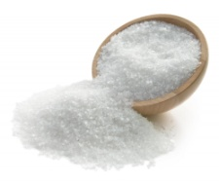
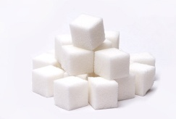
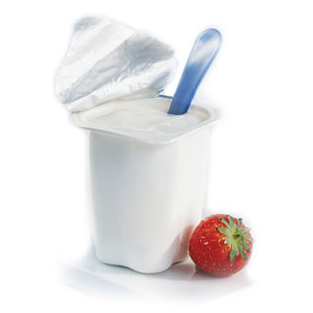
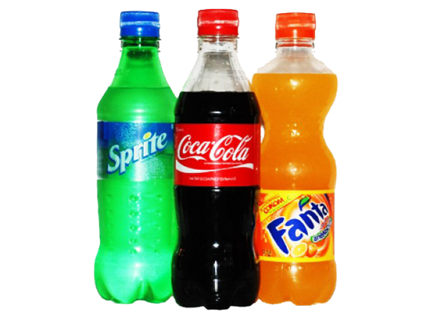
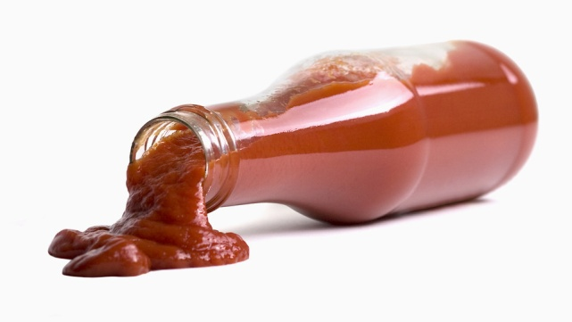
Консерванты
увеличивают срок годности продукта.
Самые популярные консерванты : соль и сахар.
НАТУРАЛЬНЫЕ
СИНТЕТИЧЕСКИЕ

Slide 7
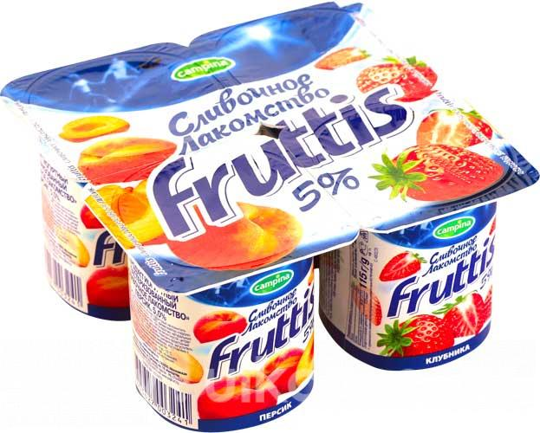
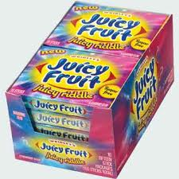
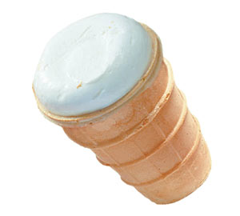
Антиокислители (антиоксиданты)
природные или синтетические вещества, способные замедлять окисление.
Антиокислитель Е 300 - Аскорбиновая кислота (витамин С). Способствует повышению иммунитета.
Антиокислители Е 306 - Е 309 - Токоферолы (витамины Е).
Антиокислители Е 310 - 312 - вызывают сыпь.
Антиокислители Е 320 - 321 - могут нанести вред почкам и печени.
НАТУРАЛЬНЫЕ
СИНТЕТИЧЕСКИЕ

Slide 8
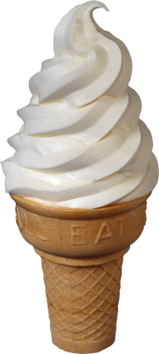
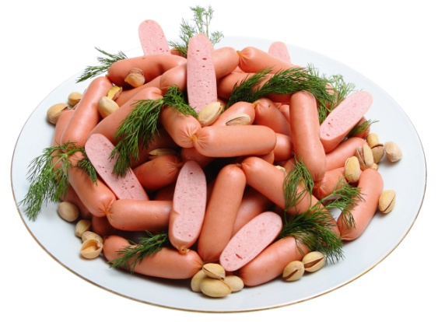
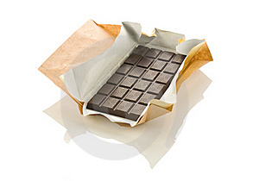
Эмульгаторы
вещества, обеспечивающие создание эмульсий из несмешивающихся жидкостей.
Жидкое яйцо,
Природный лецитин,
Сапонины
Е 338 – Е 341
НАТУРАЛЬНЫЕ
СИНТЕТИЧЕСКИЕ

Slide 9
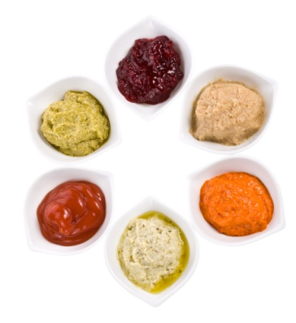
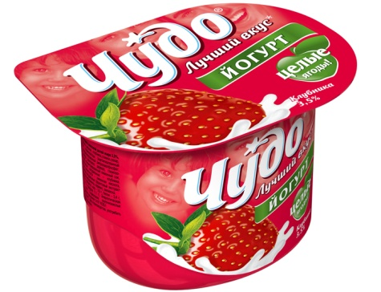
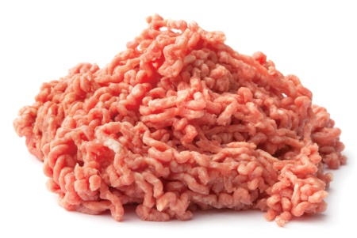
Загустители
вещества, увеличивающие вязкость пищевых продуктов, загущающие их.
Фрукты,
Овощи (пектин-Е440),
Морские водоросли (каррагинан-Е407)
Нитриты,
Нитраты
НАТУРАЛЬНЫЕ
СИНТЕТИЧЕСКИЕ

Slide 10
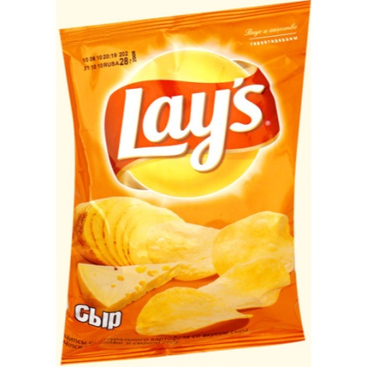
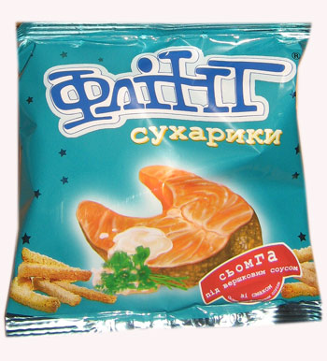
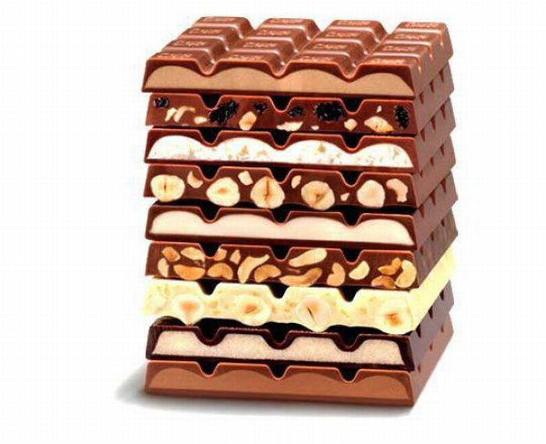
Усилители вкуса
вещества, которые усиляют вкус продукта.
Глутамат натрия Е 621
НАТУРАЛЬНЫЕ
СИНТЕТИЧЕСКИЕ
ИДЕНТИЧНЫЕ НАТУРАЛЬНЫМ

Slide 11
Пищевые добавки, которые считаются полезными
E100 - Куркумины.
E101 - Рибофлавин (витамин B2).
E106 - Рибофлавин-5-фосфат натрия.
Е160a - Каротины. Вещества, близкие по свойствам к витамину А.
Е161b - Лютеин. Способствует улучшению зрения.
E300 - Аскорбиновая кислота (витамин С). Способствует повышению имунитета.
E306-Е309 - Токоферолы (витамины Е).
Е440 - Пектины. Способствуют очистке кишечника, выводят шлаки.
Е641, Е642 - L-лейцин и лизин. Полезная аминокислоты.
Е916, Е917 - Кальция йодат. Используется для обогащения продуктов питания йодом.

Slide 12
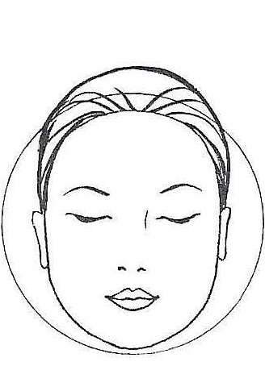
Какие болезни могут вызвать «опасные» пищевые добавки
Расстройства желудка
Нарушают артериальное давление
Сыпь
Рак
Каменно-почечная болезнь
Кишечные расстройства
Болезни кожи

Slide 13
10 самых вредных популярных продуктов питания
1
Жевательные резинки, сладости
Эти продукты питания могут вызвать расстройство желудка, обезвоживание, болезни почек и печени, каменно-почечная болезнь, заболевания желудочно-кишечного тракта, аллергические проявления, кожные заболевания, повышение уровня холестерола в крови, развитие слабоумия.
Подсластители, сахарозаменители, стабилизаторы, загустители, эмульгаторы, антиоксиданты, красители.

Slide 14
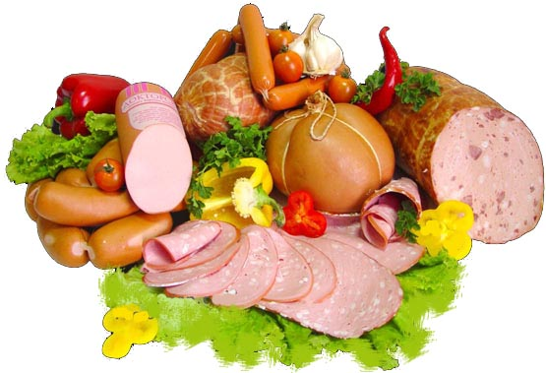
2
Вареные, копченые колбасы, сосиски, сардельки, мясные фарши
Рак, заболевания желудочно-кишечного тракта, нарушение зрения, тошнота, диарея, головные боли, аллергия. Антиокислители убивают полезную микрофлору, вследствие чего появляются заболевания и нарушение пищеварения. Пищевые красители и стабилизаторы провоцируют возникновение и развитие злокачественных опухолей.
Консерванты , стабилизаторы, загустители, эмульгаторы, антиоксиданты, красители, ароматизаторы

Slide 15
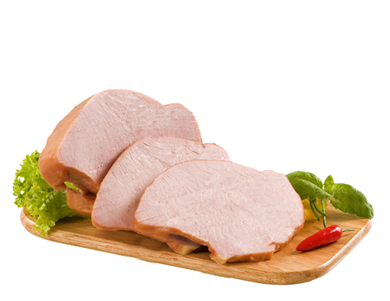
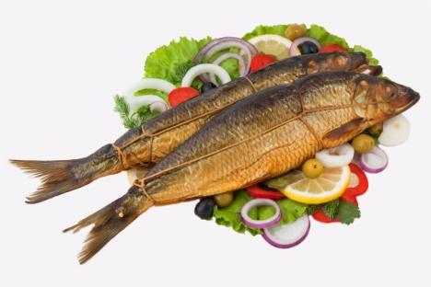
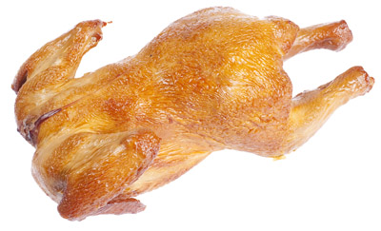
3
Копченые мясо и рыба, копченые и полукопченые колбасы
Для этих продуктов питания актуально все, сказанное про вареные мясные продукты. Кроме того, употребление копченых и полу-копченых колбас наносит вред поджелудочной железе, повышает уровень холестерина в крови и ведет к нагрузке на сердечно-сосудистую систему.
Консерванты , стабилизаторы, загустители, эмульгаторы, антиоксиданты, красители, ароматизаторы

Slide 16
4
Йогурты
Рак (лимонная кислота, содержащаяся в йогуртах, в больших дозах имеет канцерогенный эффект), аллергия, заболевания поджелудочной железы.
Стабилизаторы, загустители, антиоксиданты, ароматизаторы, консерванты

Slide 17
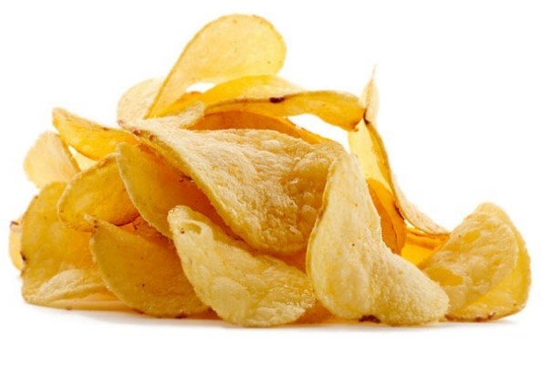
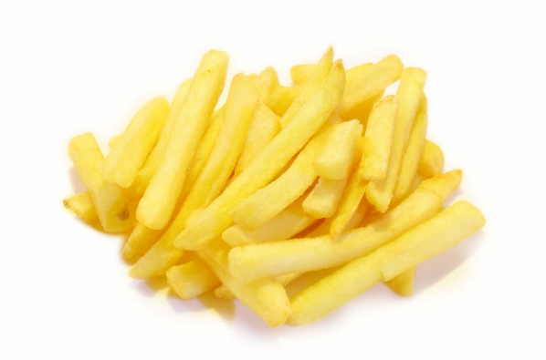
5
Чипсы и картофель «Фри»
Рак (из-за опасного количества канцерогенов), «синдром китайского ресторана» (головная боль, покраснение лица, потоотделение, чувство тяжести и др.), возможны и другие заболевания (точный вред части пищевых добавок, содержащихся в чипсах, не определен).
Стабилизаторы, ароматизаторы

Slide 18
6
Мороженное
Рак, болезни печени и почек, расстройство желудка, замедление обмена веществ в организме, проблемы со зрением, мигрень, зуд, беспокойство, нарушения сна.
Стабилизаторы, загустители, эмульгаторы, красители, ароматизаторы

Slide 19
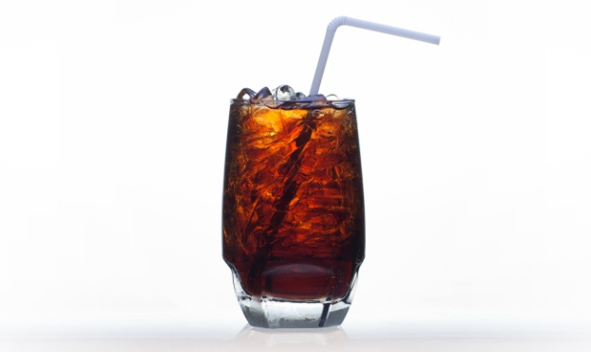
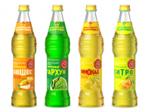
7
Напитки
Рак, цирроз печени, дегенеративные заболевания, ухудшение работы сердца, аллергические проявления и т.д. Злоупотребление энергетическими напитками ведёт к истощению нервной системы.
Сахарозаменители, консерванты, эмульгаторы, ароматизаторы

Slide 20
8
Соусы
В зависимости от состава, могут вызывать все заболевания, перечисленные в других категориях.
Консерванты , стабилизаторы, загустители, эмульгаторы, красители, ароматизаторы

Slide 21
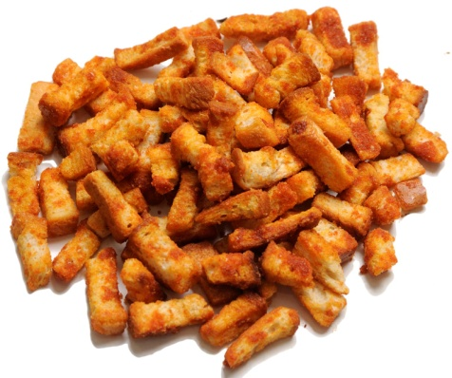
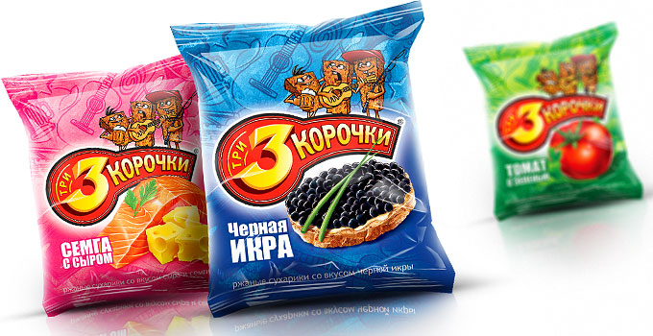
9
Сухарики
Ухудшение зрения, нарушение артериального давления, расстройство желудка, аллергические реакции.
Ароматизаторы, красители, вредные пищевые добавки

Slide 22
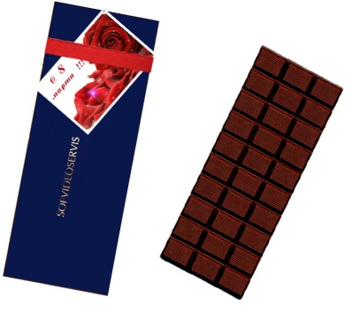
10
Шоколад
Рак, аллергические реакции и многое другое.
Стабилизаторы, загустители, эмульгаторы, ароматизаторы, консерванты

